Slide 1
MATLAB Introduction
Week 1

Slide 2
MATLAB
由MathWorks公司於1984年推出的數學軟體。
名稱是由「矩陣實驗室」
﹙MATrix LABoratory）所合成。

Slide 3
Below slides are re-arranged from “MATLAB程式設計入門篇”
by 張智星
Slides 83, 90, 99, 100, 101 are some paratics

Slide 4
outline
0. Basics of linear algebra
工作空間與變數的儲存及載入
基本運算
函數介紹
基本的繪圖指令
程式設計與程式流程控制

Slide 5
0. Basics of linear algebra

Slide 6
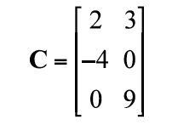
1. Basics of linear algebra
Matrix C below is a (3x2) matrix, meaning it has 3 rows and 2 columns

Slide 7
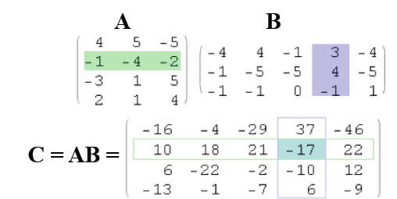
1. Basics of linear algebra
Matrix Multiplication is defined if the inner dimensions of the matrix agree. A is (4x3) and B is (3x5). Inner dimension is 3 and result is (4x5).

Slide 8
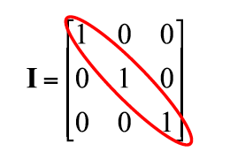
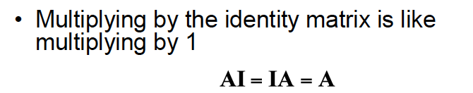
1. Basics of linear algebra
Matrix multiplication is not commutative, meaning that in general,
AB =~ BA

Slide 9
Matrix

Slide 10
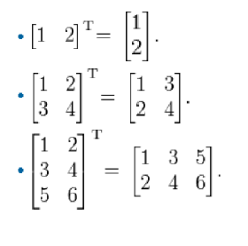
Matrix: Transpose matrix

Slide 11
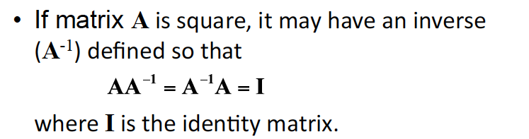
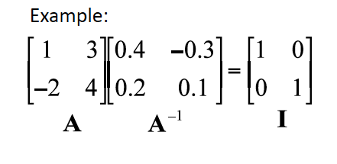
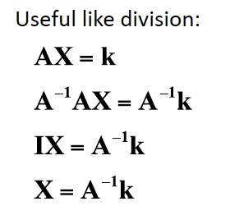
Matrix: Inverse matrix

Slide 12
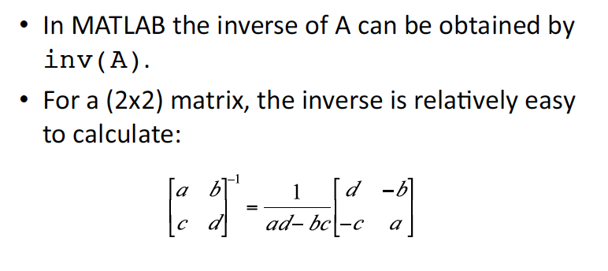
Matrix: Inverse matrix II

Slide 13
1. 工作空間與變數的儲存及載入

Slide 14
工作空間與變數的儲存及載入
MATLAB 在進行各種運算時，會將變數儲存在記憶體內，或簡稱工作空間（Workspace)
若要檢視現存於工作空間（Workspace）的變數，可鍵入 who
若要知道這些變數更詳細的資料，可使用 whos 指令
Notes:
load TS.mat

Slide 15
檢視工作空間變數的其他方式
使用 clear all指令來清除或刪除工作空間內的所有變數，以避免記憶體的閒置與浪費 Ex: clear
如想儲存workspace的變數，可使用save 指令會將工作空間內的變數以二進制（Binary）的方式儲存至副檔名為 mat 的檔案；而想讀取此儲存檔時可以使用load。
以下將示範如何使用help

Slide 16
The most useful command
HELP
help：用來查詢已知指令的用法。
doc: 查詢指定的已知指令
e.g. doc mean: 查詢matlab內建叫做mean的函數詳細資料
Tab鍵: 未完成指令命令提示。
Notes:
p.16

Slide 17
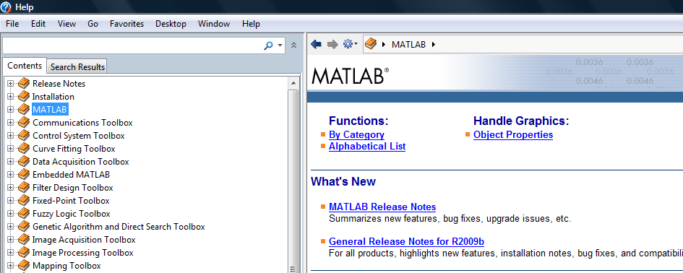
Help 視窗
有搜尋功能，也可以依照主題用滑鼠點選
提供文字解釋與範例，並列出其他相關指令

Slide 18
Example: help “save”
>> help save
SAVE Save workspace variables to file. SAVE(FILENAME) stores all variables from the current workspace in a MATLAB formatted binary file (MAT-file) called FILENAME. SAVE(FILENAME,VARIABLES) stores only the specified variables. …

Slide 19
practice 1.1
練習在指令視窗輸入這些命令，並且觀察工作空間中的變數列表：
>> A=3
>> a=2;
>> R0=A*a
>>
>> name=‘abcde’; name(3)
>>
>> pi
>> format long
>> pi
>>
>> cosd(pi) %degree
>> cos(pi)
>> A=[1 2 3 4 5]
>> A(4)*A(2)
>> mean(A)
>> A(1)=0
>> sin(A)
>> help mean

Slide 20
practice 1.2
>>clear all
>>a=1
>>b=2
>> save(‘practice1_1.mat’)
>> save(‘practice1_2.mat’,’a’)
比較practice1_1.mat 和 practice1_2.mat 的差異
讀取.mat檔:
load(‘practice1_1.mat’)

Slide 21
practice 2
開啟Editor，鍵入以下內容後，按F5鍵（MATLAB會詢問要儲存的檔名，請取ex1.m）
clear all
for x=1:5
y0=x^2
end

Slide 22
2. 基本運算

Slide 23
2.1 使用變數與基本運算
一般數學符號運算
在MATLAB 命令視窗（Command Window）內的提示符號（>>）之後輸入運算式，並按入 Enter 鍵即可。例如：
>> 55-16
ans =
39
MATLAB 會將運算結果自動存入變數「ans」
>>ans+11
ans= 50
若不想讓 MATLAB 每次都顯示運算結果，只需在運算式最後加上分號（;）即可，例如：
>> (5*2+3.5)/5;
>> a=4,A=6;x=1;
>> x=2+i*4

Slide 24
2.1 變數命名規則與使用
第一個字母必需是英文字母。例如：x1,abc
變數名稱有分大小寫。例如：abc,Abc,x,X均不同
字母間不可留空格。 例如：math_score
MATLAB 在使用變數時，不需預先經過變數宣告（Variable Declaration）的程序，而且所有數值變數均以預設的 double 資料型式儲存。
盡量避免把變數名稱取和內建函數相同，相同時變數的順位較優先(意思就是你會沒辦法使用該函數)
Notes:
p.23

Slide 25
2.2 純量運算與加入註解
若要加入註解（Comments），可以使用百分比符號（%）例如：
>> y1 = (5*2+3.5)/5; % 將運算結果儲存在變數 y，但不用顯示於螢幕
>> z = y1^2 % 將運算結果儲存在變數 z，並顯示於螢幕
z =
7.2900
>> x=2+i*4
x=2.0000+ 4.0000i
Matlab 內建的編輯器有下列功能
反白後按ctrl + R可整行變成註解
反白後按ctrl + T可整行削除註解
format long % 將顯示小數點後15位數 format short % 將顯示小數點後4位數
format long e % 將顯示科學記號表示小數點後15位數 format short e % 將顯示科學記號小數點後4位數
format bank % 將顯示小數點後2位數
Notes:
p.24

Slide 26
2.2 向量與矩陣的處理
MATLAB 中的變數還可用來儲存向量（Vectors）及矩陣（Matrix），以進行各種運算，例如：
>> a = [1 2 3 4 5]; % 注意 [] 的使用及各數字間的空白間隔
a =
1 2 3 4 5
>> t = 2*a+1
t =
3 5 7 9 11
>> b = [2 4 6 8 10]’; % 注意 ‘ 的陣列轉置使用

Slide 27
2.2 建立大小為 m×n的矩陣
在每一橫列結尾加上分號（;），例如：
>> A = [1 2 3; 4 5 6; 7 8 9]; % 建立 3×3 的矩陣 A
>> A % 顯示矩陣 A 的內容
A =
1 2 3
4 5 6
7 8 9
>> A = [1 2 3 4 5 6 7 8 9]

Slide 28
2.3 以內建函式創造矩陣
zeros(a,b) : 製造一個大小為a*b值為0的矩陣。
ones(a,b) : 製造一個大小為a*b值為1的矩陣。
nan(a,b) : produce nans within a*b dimension.
size(A): 顯示出矩陣A的大小
ones(size(A)):製造出和矩陣A相同大小、全為1的矩陣
linspace(a,b,m):製造一個長度為m的向量，interval 為(b-a)/(m-1)
eye(m): 製造一個m*m的單位矩陣
Notes:
P.27

Slide 29
2.3 冒號（:）The Colon Operator
t=1:5 %產生一1 2 3 4 5數列向量
t=1:0.5:4 %產生一1.0 1.5 2.0 2.5 3.0 3.5 4.0 增量數為0.5之數列向量 Ex: t=10:-1:5
可以使用矩陣下標來進行矩陣的索引（Indexing）
矩陣的索引值以1為開頭 (i.e. 第一個元素為t (1))
t(2:4) -取出向量t 中第二至四個的元素
t(2:end) -取出向量t 中第二到最後一個的元素
用冒號（:）, 取出一整列或一整行
A(2, : ) -取出矩陣 A 的第二個橫列
可以直接刪除矩陣的某一整個橫列或直行
A(:, 3) = [] – 刪除A矩陣的第三行
[] 代表空矩陣
Notes:
P.28

Slide 30
2.3 矩陣的各種處理
MATLAB 亦可取出向量中的一個元素或一部份來做運算，例如：
>> t(3) = 2 % 將向量 t 的第三個元素更改為 2
t =
3 7 2 5
>> t(6) = 10 % 在向量 t 加入第六個元素，其值為 10
t =
3 7 2 5 0 10
沒有指定的t(5)會被補0
>> t(4) = [] % 將向量 t 的第四個元素刪除，[] 代表空集合
t =
3 7 2 0 10
Notes:
p.29

Slide 31
2.3 矩陣的索引或下標
矩陣 A 中，位於第 i 橫列、第 j 直行的元素可表示為 A(i, j)
i 與 j 即是此元素的下標（Subscript）或索引（Index）
MATLAB 中，所有矩陣的內部表示法都是以直行為主的一維向量
我們可以使用一維或二維下標來存取矩陣

Slide 32
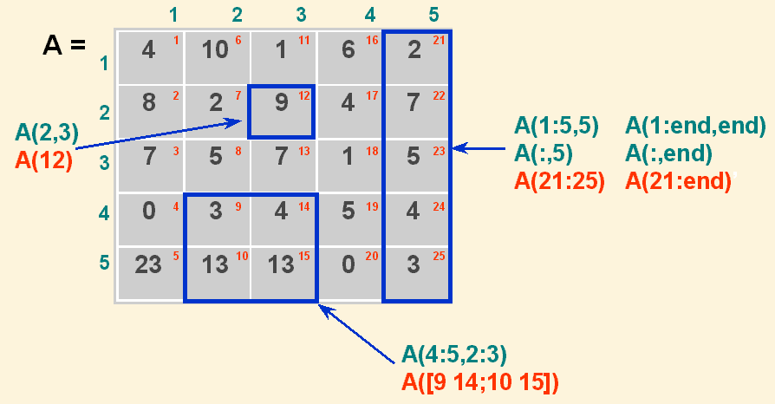
2.3 矩陣的索引或下標

Slide 33
2.3 矩陣的索引或下標
可以使用矩陣下標來進行矩陣的索引（Indexing）
A(4:5,2:3) -取出矩陣 A 的 第四、五 橫列與 二、三 直行所形成的部份矩陣
A([9 14; 10 15]) - 用一維下標的方式來達到同樣目的
用冒號（:）, 取出一整列或一整行
A(:, 5) -取出矩陣 A 的第五個直行
用 end 這個保留字來代表某一維度的最大值 (最後一個數值)
A(:, end) - 矩陣 A 的最後一個直行
可以直接刪除矩陣的某一整個橫列或直行
A(2, :) = [] – 刪除A矩陣的第二列
A(:, [2 4 5]) = [] - 刪除 A 矩陣的第二、四、五直行

Slide 34
2.3 mxn矩陣的各種處理之一
>> A(2,3) = 5 % 將矩陣 A 第二列、第三行的元素值，改變為 5
A =
1 2 3 4
5 6 5 8
9 10 11 12
>> B = A(2,1:3) % 取出矩陣 A 的第二橫列、第一至第三直行，並儲存成矩陣 B
B =
5 6 5

Slide 35
2.3 mxn矩陣的各種處理之二
>> A = [A B'] % 將矩陣 B 轉置後、再以行向量併入矩陣 A
A =
1 2 3 4 5
5 6 5 8 6
9 10 11 12 5
>> A(:, 2) = [] % 刪除矩陣 A 第二行（：代表所有橫列，[]代表空矩陣）
A =
1 3 4 5
5 5 8 6
9 11 12 5
更高維度的矩陣合併: 請搜尋函數cat的用法
Notes:
p.34

Slide 36
2.3 數學運算子
矩陣的加減與一般純量（Scalar）的加減類似
相加或相減的矩陣必需具有相同的維度
C =
13 37 58 24
矩陣與純量可以直接進行加減，MATLAB 會直接將加減應用到每一個元素
>> A = [1 2 3 2 1] + 5
A =
6 7 8 7 6
A = [12 34 56 20]; B = [1 3 2 4]; C = A + B

Slide 37
!!! IMPORTANT !!!
函式 | 說明
A*B | 一般的矩陣運算
A.*B | 將相同長度陣列A、B中的元素相乘，結果還是矩陣
A/B | A與B的反矩陣相乘，亦即AB⁻¹
A\B | A的反矩陣與B相乘，亦即A⁻¹B
A./B | A的元素與B的元素相除
A.\B | B的元素與A的元素相除

Slide 38
2.3 矩陣的乘法與除法
純量對矩陣的乘或除，可比照一般寫法
>> A = [123 , 442]; >> C = A/3
>> B = 2*A C =
B = 41.0000 147.3333
246 884
欲進行矩陣相乘，必須滿足線性代數的定義，換言之必需確認第一個矩陣的直行數目（ Column Dimension） 必需等於第二個矩陣的橫列數目（Row Dimension）
C =
3 4 5
6 8 10
A = [1; 2]; -- (2 x 1) B = [3, 4, 5]; (1 x 3) C = A*B (2 x 3)

Slide 39
2.3 矩陣元素的運算
在「*」，「/」及「^」之前加上一個句點，MATLAB 將會執行矩陣內「元素對元素」（Element-by-element） 的運算
A = [12; 45]; B = [2; 3]; C = A.*B % 注意「*」前面的句點 D = A./B % 注意「/」前面的句點 E = A.^2 % 注意「^」前面的句點

Slide 40
2.3 矩陣和矩陣之間的運算
假設A,B為大小為m*n的矩陣
我們想要一個矩陣C(i,j)=A(i,j)+B(i,j)可以直接使用C=A+B
那我們想一個矩陣C(i,j)=A(i,j)*B(i,j)則可使用C=A.*B
同理若想C(i,j)=A(i,j)/B(i,j)則可使用C=A./B

Slide 41
Practice 2.1
x=1
y=5
Check 除法 x/y and x\y

Slide 42
Practice 2.2
比較 A*B 和 A.*B

Slide 43
Practice 2.3
c=[1:6;7:12;13:18]
Check c(8) & c(2,3)

Slide 44
3. 函數介紹

Slide 45
3.1 常用數學函數
有一些函數是特別針對向量而設計
>> y = min(x) % 向量 x 的極小值
>> y = max(x) % 向量 x 的極大值
>> y = mean(x) % 向量 x 的平均值
>> y = sum(x) % 向量 x 的總和
>> y = sort(x) % 向量 x 的排序
>>linspace(x1,x2,n) % linspace(0,1,6)
>>logspace(x1,x2,n) % logspace(-1,2,4)
這些函式也可以用在矩陣上面，但意義不同，可自行用help 或 doc 搜尋進階用法
Notes:
p.41

Slide 46
3.1 常用數學函數
MATLAB 是一個科學計算軟體，因此可以支援很多常用到的數學函數
>> y = abs(x) % 取 x 的絕對值
>> y = sin(x) % 取 x (當作弧度)的正弦值
>> y = exp(x) % 自然指數 exp(x)
>> y = log(A) % 自然對數 ln(A)
>> Y = sqrtm(A) % 求Y使得Y^2=A
>> y = length(t) % 求t向量的維度
Notes:
p.42

Slide 47
Practice 3
x=1:10
練習使用下列內建函數
Y1=sin(x)
Y2=sind(x)
Y3=mean(x)
Y4=size(x)
Y5=length(x)

Slide 48
4. 基本的繪圖指令

Slide 49
4.1 基本的繪圖指令
plot : 最基本的繪圖指令
對 x 座標及相對應的 y 座標進行作圖
範例:
x = linspace(0, 2*pi); % 在 0 到 2π 間，等分取 100 個點
y = sin(x); % 計算 x 的正弦函數值
plot(x, y); % 進行二維平面描點作圖

Slide 50
4.1 Plot基本繪圖-1
linspace(0, 2*pi) 產生從 0 到 2π且長度為 100 (預設值)的向量 x
y 是對應的 y 座標
只給定一個向量
該向量則對其索引值(Index)作圖
plot(y)和plot(1:length(y), y)會得到相同的結果

Slide 51
4.1 Plot基本繪圖-2
一次畫出多條曲線
將 x 及 y 座標依次送入plot 指令
範例
x = linspace(0, 2*pi); % 在 0 到 2 間，等分取 100 個點
plot(x, sin(x), x, cos(x), x, sin(x)+cos(x)); % 進行多條曲線描點作圖

Slide 52
Plot(x,sin(x), x, cos(x), x, sin(x)+cos(x));

Slide 53
4.2 圖形的控制

Slide 54
4.2 圖形的控制
plot 指令，可以接受一個控制字串輸入
用以控制曲線的顏色、格式及線標
使用語法
plot(x, y, ‘CLM‘)
C：曲線的顏色(Colors)
L：曲線的格式(Line Styles)
M：曲線所用的線標(Markers)

Slide 55
4.2 圖形控制範例
用藍色點線畫出正弦波
每一資料點畫上一個小菱形
範例
x = 0:0.5:4*pi; % x 向量的起始與結束元素為 0 及4pi， % 0.5為各元素相差值
y = sin(x);
plot(x, y,‘b:diamond’)
% 其中「b」代表藍色，「：」代表點線，而「diamond 」則指定菱形為曲線的線標

Slide 56
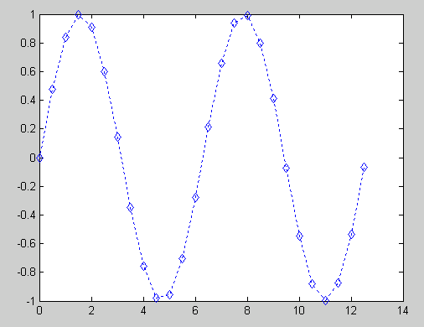
4.2 圖形控制範例
x = 0:0.5:4*pi;
y = sin(x);
plot(x, y,‘b:diamond’)
plot(x, y,‘b:diamond’)
% 其中「b」代表藍色，「：」代表點線，
而「diamond 」則指定菱形為曲線的線標

Slide 57
4.2 plot 指令的曲線顏色
plot指令的曲線顏色字串 | 曲線顏色 | RGB值
b | 藍色(Blue) | (0,0,1)
c | 青藍色(Cyan) | (0,1,1)
g | 綠色(Green) | (0,1,0)
k | 黑色(Black) | (0,0,0)
m | 紫黑色(Magenta) | (1,0,1)
r | 紅色(Red) | (1,0,0)
w | 白色 | (1,1,1)
y | 黃色(Yellow) | (1,1,0)
進階可給指定的RGB矩陣當作顏色，可自行搜尋用法
Notes:
p.54

Slide 58
4.2 plot 指令的曲線格式
plot 指令的曲線格式字串 | 曲線格式
- | 實線(預設值)
-- | 虛線
： | 點線
-. | 點虛線

Slide 59
4.2 plot 指令的曲線線標
plot 指令的曲線線標字串 | 曲線符號符號
O | 圓形
+ | 加號
X | 叉號
* | 星號
. | 點號
^ | 朝上三角形
V | 朝下三角形

Slide 60
4.2 plot 指令的曲線線標 (II)
plot 指令的曲線線標字串 | 曲線符號符號
> | 朝右三角形
< | 朝左三角形
square | 方形
diamond | 菱形
pentagram | 五角星形
hexagram | 六角星形
None | 無符號(預設值)

Slide 61
4.3 plot基本繪圖
xlabel、ylabel、title 常用標籤
範例:
Yr=[1988:1:1994];
Sale=[8 12 20 22 18 24 27];
plot(Yr,Sale,’—r*’,’linewidth’,2,’markersize’,12)
xlabel(‘YEAR’) % X軸標示 ‘YEAR’
ylabel(‘SALES(Millions)’) % Y軸標示 ‘SALES’
title(‘Sales Records’) % 標題title 標示 ‘Sales Record’

Slide 62
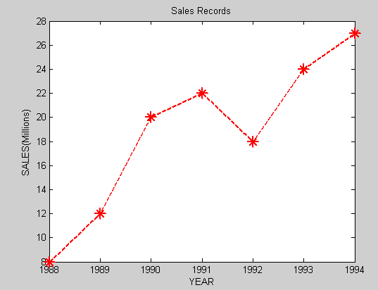
4.3 plot基本繪圖
xlabel(‘YEAR’) % X軸標示 ‘YEAR’
ylabel(‘SALES(Millions)’) % Y軸標示 ‘SALES’
title(‘Sales Records’) % 標題title 標示 ‘Sales Record’
plot(Yr,Sale,’—r*’,’linewidth’,2,’markersize’,12)
Notes:
P.59

Slide 63
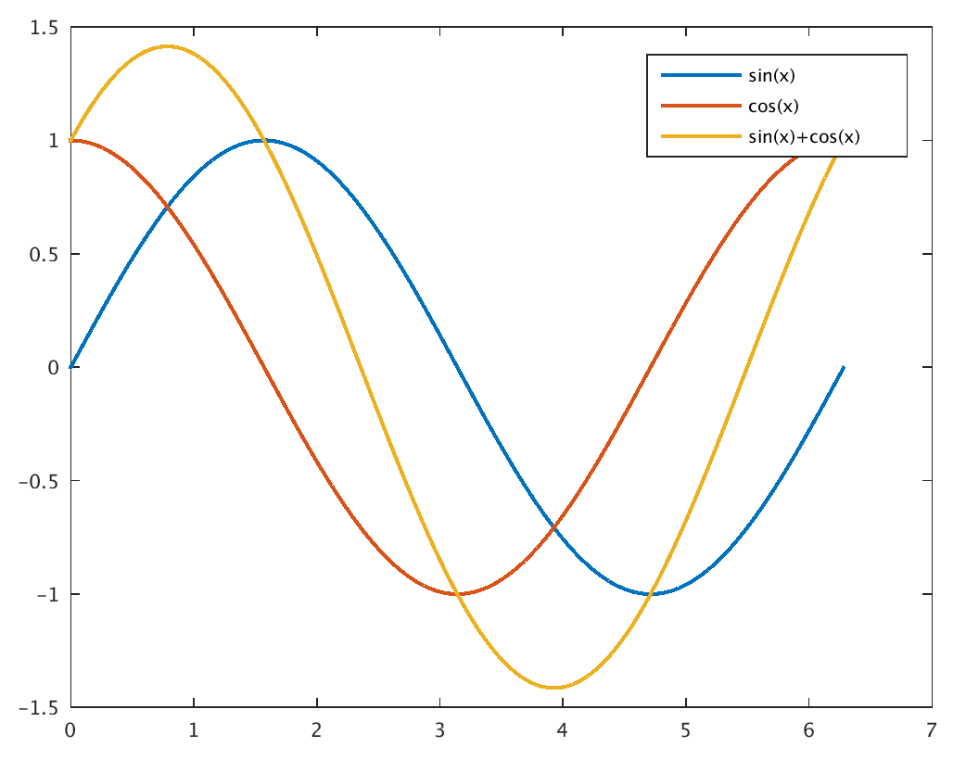
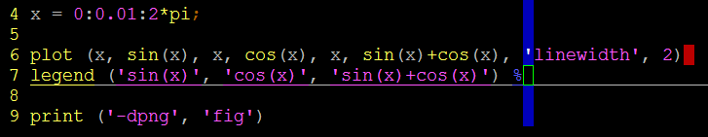
增加標籤 – legend ()
@ line 7
更多legend用法，可使用 help

Slide 64
4.3 圖片存檔
saveas(gcf,'hw1.png','png’);
儲存格式: png
檔名: hw1.png
print (‘-dpng’,'hw1.png');
儲存格式: png
檔名: hw1.png
兩者皆可使用
Notes:
P.59

Slide 65
4.3 其他常用的畫圖指令
Semilogx: x軸以log當作單位
Loglog: x軸和y軸皆以log當作單位
Contour: 等值線圖 (三維作圖)
contourf: 等值線圖並上色(三維作圖)
Quiver: 向量圖
Surf: 曲線圖

Slide 66
4.4 內建函數: histogram
hist(x)
hist(x,nbins): sorts x into the number of bins specified by the scalar nbins.
hist(x,xbins): sorts x into bins with intervals or categories determined by the vector xbins.
Try practice 4.2

Slide 67
Practice 4.1
讀取practice4.mat，內有1~24hr的溫度時間序列
Ta: 空氣溫度(oC)
Ts: 地表溫度 (oC)
請劃出兩者的時間序列，並標上適當的x/y軸標題、圖名、圖例
圖片存檔

Slide 68
Practice 4.2
Load(‘TS.mat’)
hist(TS)
hist(TS,100)
hist(TS,[0:5:20])

Slide 69
4.5 內建畫圖函數 pcolor
資料維度:x (m*1), y (n * 1), z (m*n)
Pcolor (z’) (等價於 pcolor (1:m, 1:n, z’))
Pcolor (x, y, z’);
預設繪圖格式 faceted (馬賽克格式)
Try to practice 4.3, and 4.4

Slide 70
Practice 4.3 – with/without x and y
前置動作
Z = peaks;
X = -3:0.125:3;
Y = -3:0.125:3;

Slide 71
Practice 4.3 – with/without x and y
比較兩者之間的差異
Pcolor (z);
Pcolor (x, y, z);

Slide 72
Practice 4.4
試觀察依序下指令後的圖形變化
pcolor (x, y, z);
Shading flat
Colorbar ()
Colormap (jet)
Caxis ([-10, 10])

Slide 73
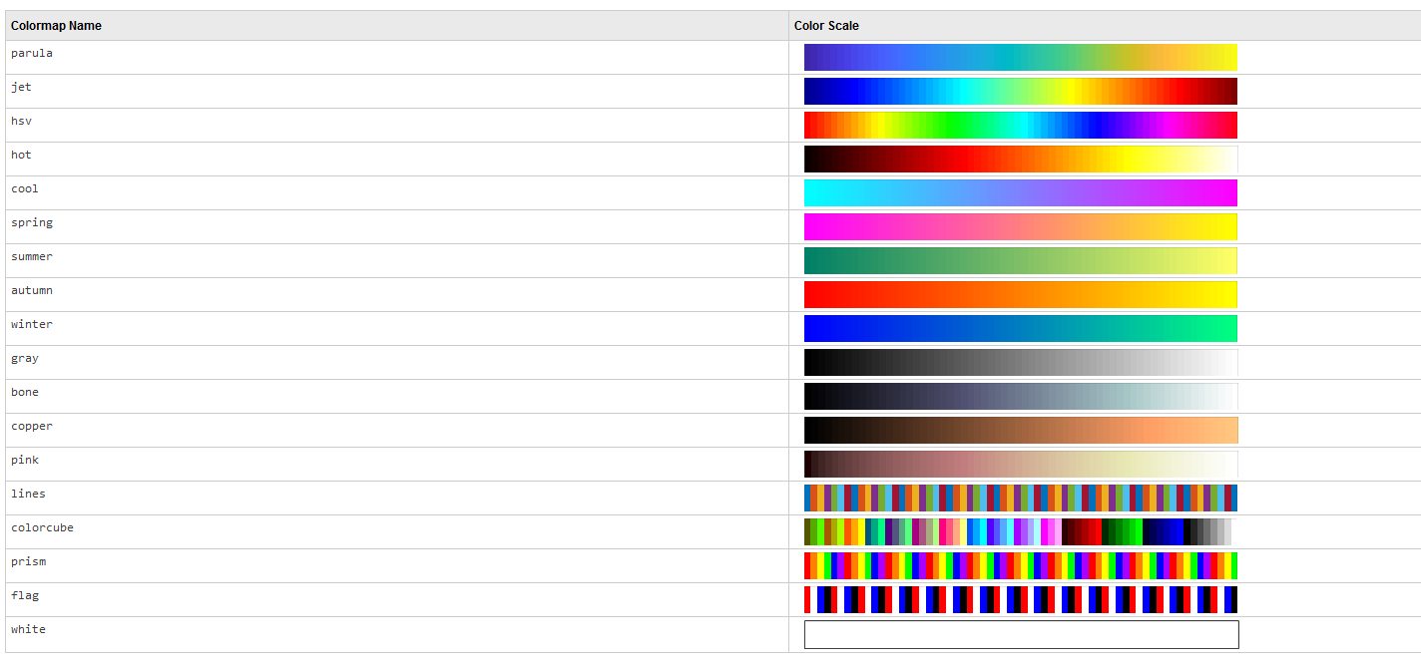
Colormap reference
Reference:
https://www.mathworks.com/help/matlab/ref/colormap.html

Slide 74
5. MATLAB 程式設計與程式流程控制

Slide 75
5.1 m 檔案
若要一次執行大量的 MATLAB 指令，可將這些指令存放於一個副檔名為 m 的檔案，並在 MATLAB 指令提示號下鍵入此檔案的主檔名即可。
>> pwd % 顯示目前的工作目錄
>> cd d:\mywork
>> type myTest.m % 顯示 myTest.m 的內容
>> myTest % 執行 myTest.m

Slide 76
5.1 m 檔案
什麼叫m-file：
若在 Command Window 上面寫程式，按 Enter 後發現寫錯，很難直接修改。
寫程式最好另外開啟一個檔案，把程式的「原始碼」寫在裡面，這個檔案稱為M-file，此檔案是純文字檔，而且副檔名必須是 m 。

Slide 77
5.1 m 檔案編輯器
m 檔案是文字檔
可以用各種文字編輯器修改
儲存時，需以文字模式儲存
MATLAB在 Windows 及 Mac 平台上，提供了內建的「m檔案編輯器」（m-file Editor）
點選指令視窗的 file/open 下拉式選單，開啟 M 檔案編輯器
或在指令視窗直接鍵入 edit filename.m

Slide 78
5.2 函數
函數
也是 m 檔案的一種
可接受輸入變數，並將結果送至輸出變數
運算過程產生的變數都存放在函數本身的工作空間(local variable)
不會和 MATLAB 基本工作空間的變數相互覆蓋
函數適用於大型程式碼
使程式碼模組化（modularized）並易於維護與改進

Slide 79
5.2 建立自訂函數於主程式中
在command window中，可以自己建立函式，例如: f(x)=sin3x, f(x)=exp(sin(x)),等
使用方法如下: f=@(x,y,…) sin(x)+sin(y)+….
Very useful -- like “subroutine/function” in FORTRAN
建議太複雜的自訂函數另外建立一個.m檔，請參考下一頁
要建立之函式的名稱
要建立之函式內的變數
函式敘述

Slide 80
5.2 建立自訂函數於副程式中
另外建立一個.m檔，檔名請和自訂函數相同(funcname.m)
Function output= funcname(input)
%helpcomments
Statements
output=value
第一列為函數定義列（function為關鍵字）
定義函數名稱（ funcname ，最好和檔案的檔名相同）
輸入引數（input）
輸出引數（ output ）
第二列為help註解說明，可以用help funcname顯示註解說明
第三列為函數主體 (Function Body)

Slide 81
5.2 建立自訂函數於副程式中
func1.m 可算出一向量的平均值
>> edit func1.m
function average = func1(vector)
% 計算平均值
average = sum(vector)/length(vector);

Slide 82
5.2 建立自訂函數
加上函數「線上輔助說明」（On-line Help）
在函數定義列下直接加入註解
>> edit stats.m
function[mean, stdev]=stats(x)
% function stats use to calculate the ‘mean & stdev’ of input vector
n=length(x);
mean=sum(x)/n;
stdev=sqrt(sum((x-mean).^2/(n-1)));

Slide 83
Practice 5.1
在主程式中讀取practice5_1.mat
es: 大氣的飽和水蒸汽壓 (kPa)
ea: 大氣的實際水氣壓 (kPa)
請設立一個自訂函數”relative_humidity” ，輸入es和ea，計算相對溼度RH(%)
RH=100*ea/es
並在主程式中呼叫使用

Slide 84
5.3 條件指令
MATLAB 支援條件指令（Branching Command，或中譯成「分支指令」）是 if-then-else 條件指令。
最常用的條件指令是 if - then - else，其使用語法為：
if 條件式
運算式一;
else
運算式二;
end
當條件式成立時，MATLAB 將執行運算式一，否則，就執行運算式二。若不需使用運算式二，則可直接省略 else 和運算式二。

Slide 85
5.3 關係運算元
變數一定要放在關係運算元的前面
正確: A<=1 錯誤: 1>=A
關係運算元 | 說 明
== | 等於
~= | 不等於
< | 小於
<= | 小於或等於
> | 大於
>= | 大於或等於
Notes:
P.70

Slide 86
5.3 邏輯運算元
MATLAB 的邏輯運算元（Logical Operators）
數值為1則為True, 0 則為False
if (a>2 | a<-2)
如果符合 a>2 或 a<-2 的條件…
邏輯運算元 | 說明
＆ | AND
| | OR
～ | NOT

Slide 87
5.3 if else 流程控制
if condition elseif condition elseif condition else end

Slide 88
5.3 if else 流程控制之範例一
在下例中，我們可根據向量 y 的元素值為奇數或偶數，來顯示不同的訊息：
y = [0 3 4 1 6];
for i = 1:length(y)
if mod(y(i), 2)==0;
fprintf('y(%d) = %d is even.\n', i, y(i));
else
fprintf('y(%d) = %d is odd.\n', i, y(i));
end
end
y(1) = 0 is even.
y(2) = 3 is odd.
y(3) = 4 is even.
y(4) = 1 is odd.
y(5) = 6 is even.
上述的 if - then - else 為雙向條件，亦即程式只會執行「運算式一」或「運算式 二」，不會有第三種可能。
Help fprintf and mod

Slide 89
5.3 if else 流程控制之範例二
MATLAB 亦可執行多向條件，若要進行更多向的條件，只需一再重覆 elseif 即可。
例如欲判斷 y 向量之元素是屬於 3n、3n＋1、 或 3n+2，可輸入如下：
y = [3 4 5 9 2];
for i = 1:length(y)
if mod(y(i),3)==0
fprintf('y(%d)=%d is 3n.\n', i, y(i));
elseif mod(y(i), 3)==1
fprintf('y(%d)=%d is 3n+1.\n', i , y(i));
else
fprintf('y(%d)=%d is 3n+2.\n', i , y(i));
end
end
y(1)=3 is 3n.
y(2)=4 is 3n+1.
y(3)=5 is 3n+2.
y(4)=9 is 3n.
y(5)=2 is 3n+2.

Slide 90

Practice 5.2
試著寫一個程式可以判斷給定的年份為潤年 (leap year) 或是 平常年 (common year)。並顯示在螢幕上 (下圖為參考開始的範例)
可使用fprintf 將資訊顯示在螢幕上。
E.g. This year (2018) is common year.

Slide 91
for loop

Slide 92
調和數列
1, 1/2, 1/3, 1/4, 1/5,1/6, …
下列 for 迴圈會產生一個長度為 6 的調和數列（Harmonic Sequence）：
x = zeros(1,6); % 變數 x 是一個 1×6 大小的零矩陣
for i = 1:6
x(i) = 1/i;
end
x % 顯示 x
x =
1.0000 0.5000 0.3333 0.2500 0.2000 0.1667
在上例中，矩陣 x 最初是一個 1×6 大小的零矩陣，在 for 迴圈中，變數 i 的值依次是 1 到 6，因此矩陣 x 的第 i 個元素的值依次被設為 1/i。

Slide 93
迴圈之範例
for 迴圈可以是多層或巢狀式（Nested）的，在下例中即產生一個 6×6 的Hilbert 矩陣 h，其中為於第 i 列、第 j 行的元素為 ：
範例 : demo13.m
h = zeros(6); % 變數 x 是一個 6×6 大小的零矩陣
for i = 1:6
for j = 1:6
h(i,j) = 1/(i+j-1);
end
end
format rat % 使用分數形式來顯式所有數值
h % 顯示 h
h =
1 1/2 1/3 1/4 1/5 1/6
1/2 1/3 1/4 1/5 1/6 1/7
1/3 1/4 1/5 1/6 1/7 1/8
1/4 1/5 1/6 1/7 1/8 1/9
1/5 1/6 1/7 1/8 1/9 1/10
1/6 1/7 1/8 1/9 1/10 1/11

Slide 94
5.4 while-loop流程控制
while 迴圈（while-loop）
while 條件式
運算式;
end

Slide 95
5.4 while-loop流程控制之範例
先前產生調和數列的例子，亦可用 while 迴圈改寫如下：
x = zeros(1,6);
i = 1;
while i<=6
x(i) = 1/i;
i = i+1;
end
x % 顯示 x
x =
1.0000 0.5000 0.3333 0.2500 0.2000 0.1667

Slide 96
for和while的應用有什麼不同？
for迴圈通常用在事先已經確定要執行幾次的情形;
while迴圈通常在一邊計算一邊看看要不要繼續做的情況。
在command window 按 ctrl + c 可強制停止執行中的code (e.g. 當你不小心寫了無限迴圈)

Slide 97
內建函數: find
find: 可找出特定條件下的變數位置
a=[2 4 6 8 10]
id=find(a>7)
結果中有a(4)=8, a(5)=10 符合a>7的條件
此時會顯示結果 id=[4 5]
想要顯示符合結果的a
a(id)

Slide 98
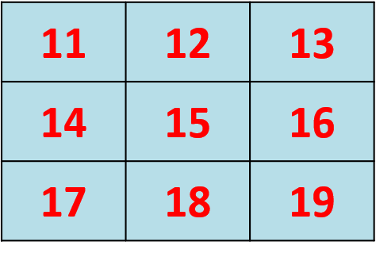
內建函數: reshape
a=[11:13;14:16;17:19]
a2=reshape(a,1,9)
14 17 12 15 18 13 16 19
a3= reshape(a2,3,3)
11 12 13
14 15 16
17 18 19

Slide 99
Practice 5.3
X=[-1 0 3 -4 2 1 -5 -1]
寫兩個自訂函數，可以把輸入的矩陣中負值都變為0
1. Please try to use function “find”
2. please try to use for and if

Slide 100
Practice 5.4
load(‘Taipei2.mat’)
10 years*12 months
Calculate seasonal cycle, e.g. for January
(1) T(1:12:end)
(2) find(餘數==1)
(3) reshape 之後再取平均

Slide 101
Practice 5.5 – 計算距平
load(‘Taipei2.mat’)
10 years*12 months
Calculate seasonal T (上頁): seasonalT
Calculate anomaly T (距平), e.g. for January
(1) T (1:12:end) – seasonalT (1)
(2) find (餘數==1) – seasonalT (1)

Slide 102
畫出世界地圖
Load (‘SST.mat’)
%變數: SST, lon, lat, time
%資料時間:1979/01-2014/12
試著畫出SST的seasonal，會有12張。請用pcolor 畫 (請記得要用shading flat, colorbar, 更換colormap)
試著計算出SST的距平。並畫出1980/1的SST距平。(下頁參考答案)

Slide 103
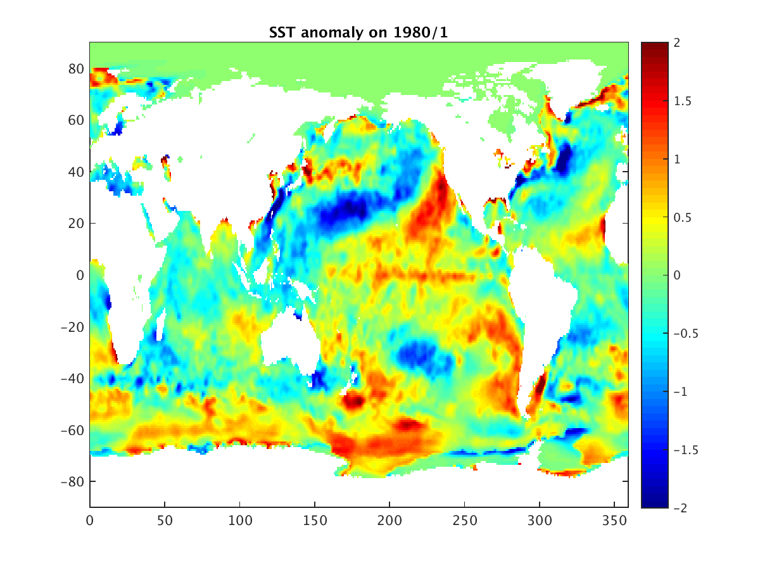
參考答案

